Slide 1
Marie Pujmanová
PaedDr. Hana Vítová
Střední průmyslová škola, Mladá Boleslav, Havlíčkova 456
CZ.1.07/1.5.00/34.0861
MODERNIZACE VÝUKY

Slide 2
Anotace
Předmět: český jazyk a literatura
Ročník: III. ročník SŠ
Tematický celek: literatura 1. poloviny 20. století
Klíčová slova: novela, trilogie, sociální téma, poezie
Forma: výklad
Datum vytvoření: 13. 2. 2013

Slide 3
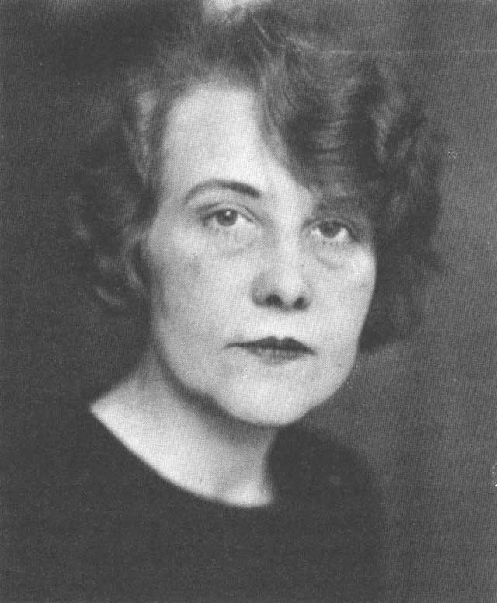
Marie Pujmanová (1893-1958)
Obrázek č. 1

Slide 4
Marie Pujmanová
autorka próz i poezie
pocházela z bohaté rodiny
dobré vzdělání
politicky činná, levicově orientovaná
zájem o sociální téma

Slide 5
Co rozumíme pojmem levicově orientovaná autorka?

Slide 6
První prózy
Pod křídly
vzpomínky na dětství
život dobře zajištěný, spokojený
Povídky z městského sadu
život lidí poznamenaných I. světovou válkou
poprvé se objevuje zájem o nižší společenské vrstvy, s kterými sympatizuje
Obrázek č. 2

Slide 7
Co je to autobiografie?

Slide 8
Pacientka doktora Hegla
próza podporující rovnoprávnost žen
útočí na přežitky v morálce
zastává se svobodných matek

Slide 9
Předtucha
novela
psychologická próza
zájem o pocity dospívající dívky
problémy s první láskou
kritický vztah k rodičům

Slide 10
Co je to novela? Znáte příklady novel jiných autorů?

Slide 11
Lidé na Křižovatce Hra s ohněm Život proti smrti
trilogie
vrcholné dílo autorky
zájem o sociální téma
život lidí různých vrstev i společenských názorů
od 20. let 20. století do konce II. světové války
dílo tzv. sociálního realismu

Slide 12
Co rozumíme pojmem sociální realismus?

Slide 13
Lidé na křižovatce
symbolický název
hlavní hrdinové příběhu stojí před rozhodnutím, zda se začlenit do společenské či politické angažovanosti
hlavní hrdina – Ondřej Urban pracuje v továrně připomínající Baťovy továrny ve Zlíně
Ondřej se stává aktivní v dělnickém hnutí, postupně ztrácí zidealizovanou představu o svém zaměstnavateli

Slide 14
Víte něco o Baťových továrnách v meziválečném Československu?

Slide 15
Ukázka
„ ,Paní Hálová, když nám dělník hodí prací, my ho nezdržujeme. Nikdo není nenahraditelný, a vy jste od soboty volná. Hlaste se v pokladně.‘ A šel dál. Halačka ostala jak omámená. Stála tu, pootevřela ústa, zírala z prázdných očí a držela ruce poněkud od těla. Nevěděla kam s nimi. Ženské v osnovně pozvedly hlavy a ohlédly se po ní; zase sklopily oči k úkolům. Hned jako žába dělala u Kazmara, od čtrnácti tu dělala, dvacet pět let tu dělala, on se na ni nepodíval a šel dál.“
Sochrová, M., Čítanka III. k Literatuře v kostce, str. 171

Slide 16
Ondřej se stává svědkem této situace. Jaký zásadní zlom v jeho názorech na zaměstnavatele to asi způsobí?

Slide 17
Hra s ohněm
doba první poloviny 30. let 20. století
hospodářská krize, nástup nacismu, obava z válečného konfliktu

Slide 18
Zde jde o symbolický název. Pokuste se ho vysvětlit.

Slide 19
Život proti smrti
doba II. světové války
řada prostředí – fronta, koncentrační tábor, Lidice, odboj,…
zkratkovité, dějově roztříštěné
vypravování končí osvobozením Prahy

Slide 20
Poezie
Radost i žal
reakce na válku a osvobození
Miliony holubiček
podpora mírové politiky
Paní Curieová
oslava ženy, vědecké pracovnice

Slide 21
Interpretace textu
M. Pujmanová: Lidé na křižovatce (M. Sochrová, Čítanka III. k Literatuře v kostce, str. 170)

Slide 22
Shrnutí
autorka próz se sociální tematikou
levicově zaměřená
Vrchol tvorby
Trilogie
Lidé na křižovatce
Hra s ohněm
Život proti smrti
poezie méně významná

Slide 23
Použité zdroje
Literatura
BALAJKA, Bohuš. Přehledné dějiny literatury II. Praha: Fortuna, 1995. ISBN 80-7168-225-X.
ANDREE, Lukáš. Literatura pro 3. ročník středních škol. Brno: DIDAKTIS, 2009. ISBN 978-80-7358-135-0.
SOCHROVÁ, Marie. Čítanka III. k Literatuře v kostce. Praha: Fragment, 2008. ISBN 978-80-253-0188-3.

Slide 24
Použité zdroje
Obrázky
Obrázek č. 1
CoJeCo. [online]. [cit. 2013-02-13]. Dostupné z: http://www.cojeco.cz/index.php?id_desc=78479&s_lang=2&detail=1
Obrázek č. 2
Knihoběžník. [online]. [cit. 2013-02-13]. Dostupné z: http://www.knihobeznik.cz/pod-kridly-4050

